Slide 1
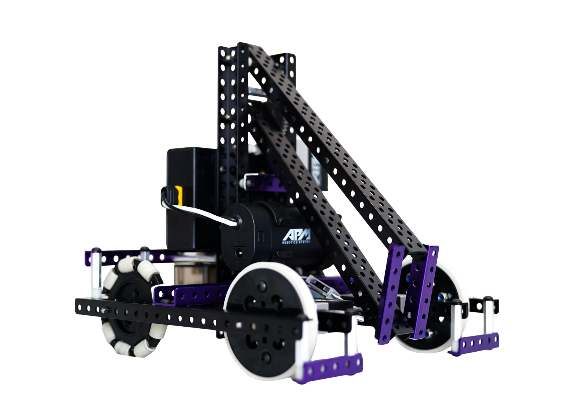


梦幻童话旋转木马
APM Robotics Exploration
APM ROBOTICS SYSTEM
APM 系列课程体系 AI × Robotics × Engineering

Slide 2
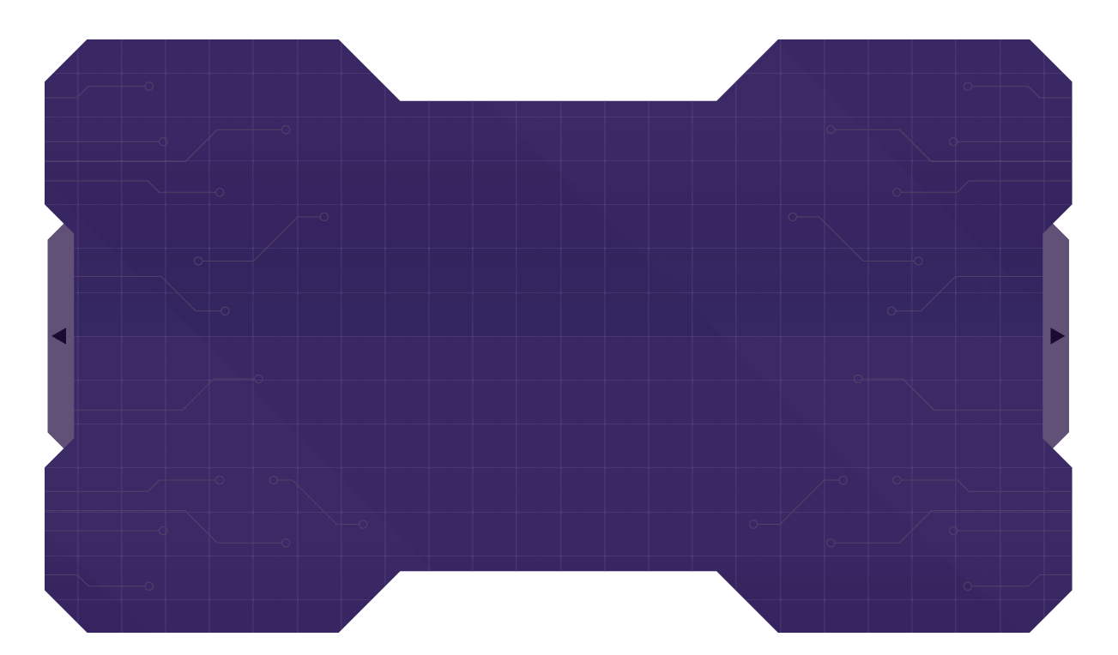
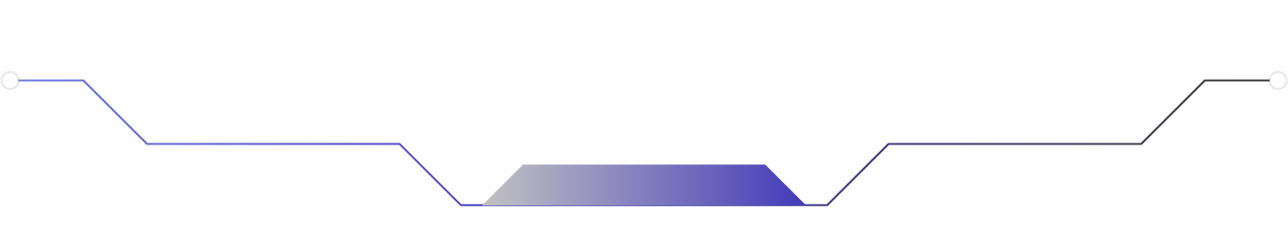

课程目标
了解旋转木马的两种基本运动形式：整体的旋转运动和木马的上下往复运动。
掌握连杆机构的原理，理解它如何将旋转运动巧妙地转换为上下往复运动。
掌握齿轮减速的原理，理解 “小齿轮带动大齿轮” 如何实现减速增力

Slide 3
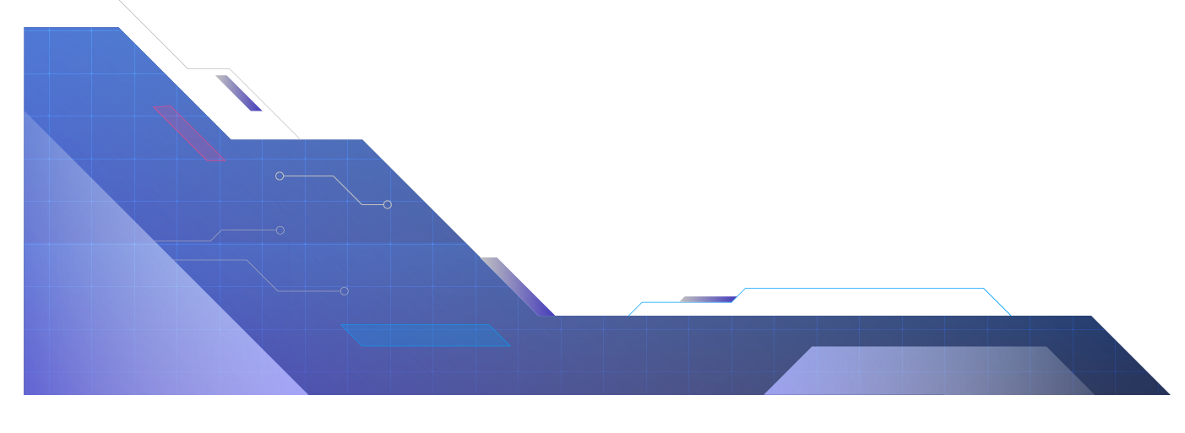
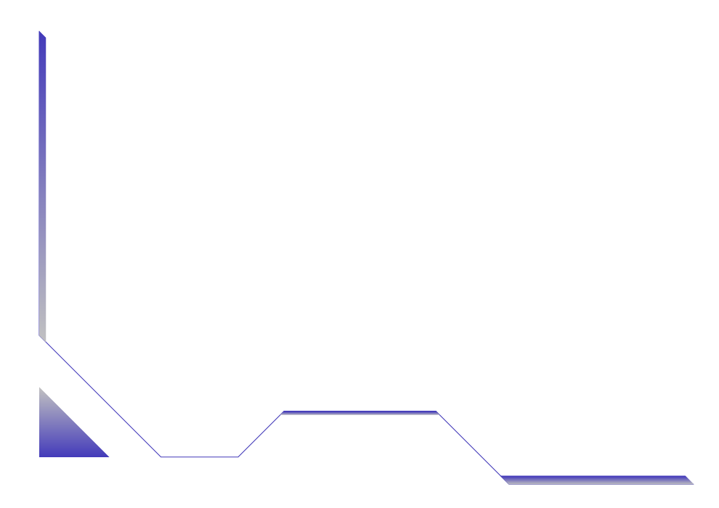
课程目录
情景导入
学习新知
模型搭建
程序设计
成果展示

Slide 4
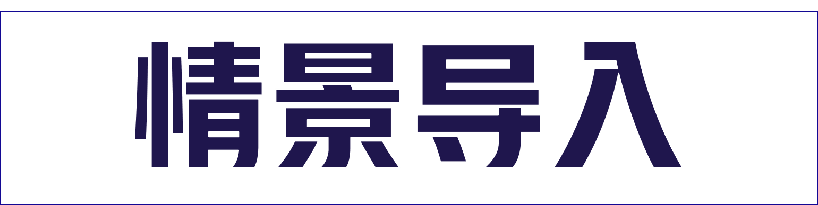

Slide 5
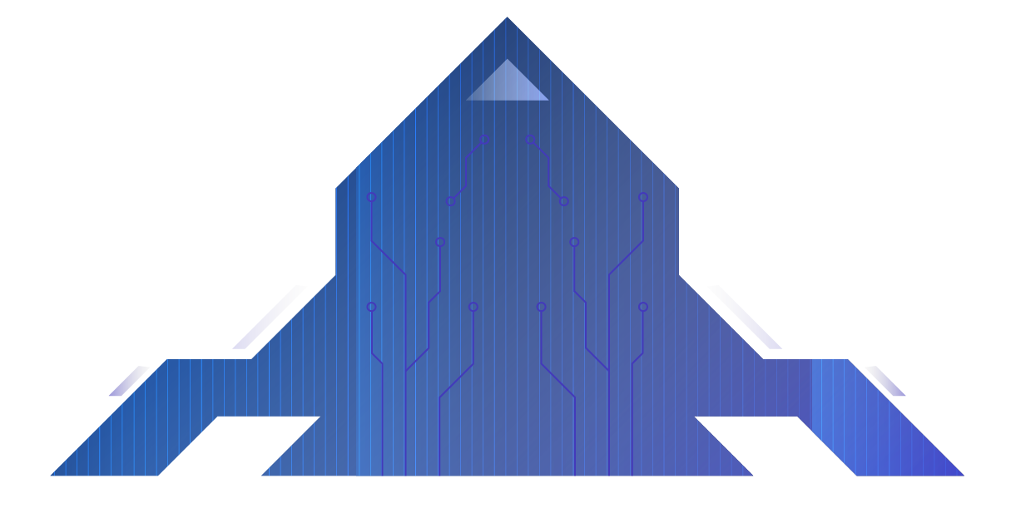
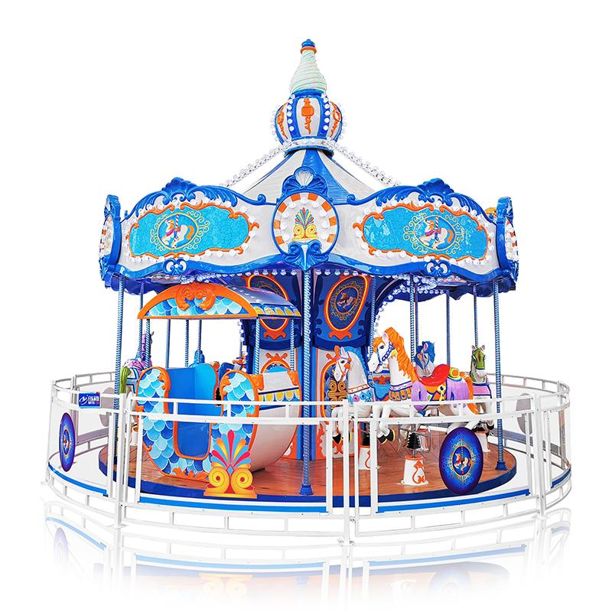



今天，我们要一起探索游乐园里的“快乐制造机”——旋转木马！在动手搭建它的模型之前，先考考大家的观察力：仔细回忆，你印象中的旋转木马，都藏着哪些有趣的运动现象呢？
01. 整体的“圆圈舞”
它会绕着中间的柱子做圆周运动，像一群小朋友手拉手转圈圈，这是旋转木马最基础的舞步！
什么是机器人？
02. 木马的“弹跳秀”
小马们不仅跟着转，还会一上一下地起伏，仿佛在草原上奔腾跳跃，让体验感加倍有趣！
03. 藏在背后的“机械魔法”
为什么能同时做到旋转和起伏？这背后是工程师设计的巧妙机械结构，今天我们就要亲手解开这个谜题！
“旋转、起伏、欢笑
这是藏在游乐园里的机械魔法！”

Slide 6


Slide 7
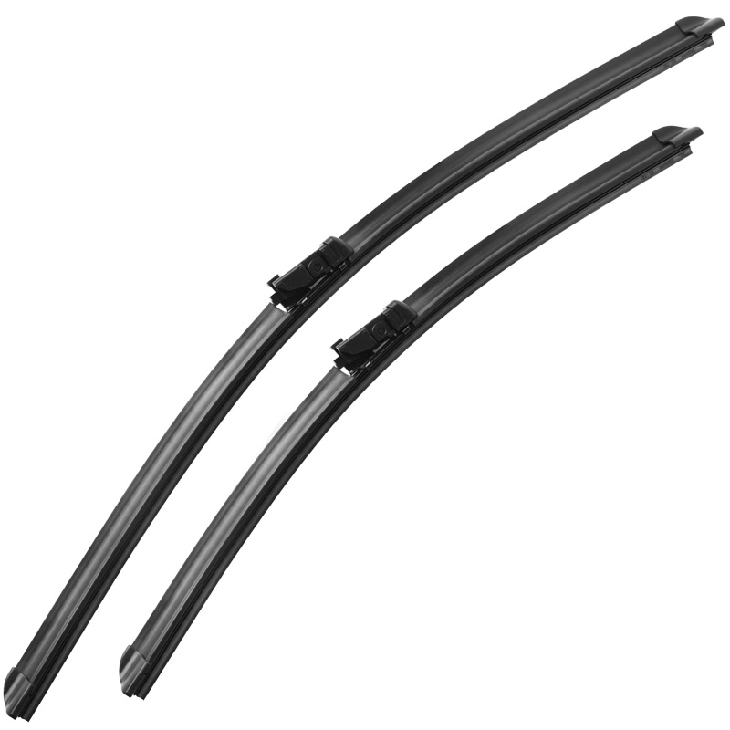



学习新知
揭秘机械魔法（一）：连杆机构
01. 神奇的“运动转换器”
它是由“杆”与“轴”连接而成的魔法装置，核心能力是将一种运动形式转换为另一种。在旋转木马里，它就像一位幕后魔法师，把平台的旋转运动，巧妙“变”成了木马的上下往复运动。
02. 动力传递的小秘密
当电机驱动“曲柄”（主动件）旋转时，它会拉动连杆，进而推动“摇杆”（从动件）有规律地上下摆动。这个过程把原本的圆周运动，完美“翻译”成了直线往复运动。把木马固定在摇杆上，木马自然就跟着一上一下，开启了快乐的摇摆之旅！
生活中的连杆机构：汽车雨刮器

Slide 8

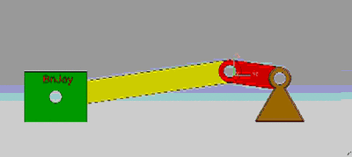

学习新知
如何将马达的圆周运动转化成往复运动呢？
在此输入内容，确保信息清晰简洁，便于观众快速理解。文字应简明扼要，突出重点，搭配合适的字体和配色，提升可读性。
连杆机构：几根小杆子转着连在一起，一动全都联动，就是连杆机构，生活里到处都有～不用费大力气，就能把上下摆、前后推的动作，换成别的动作，帮我们轻松做事。

Slide 9
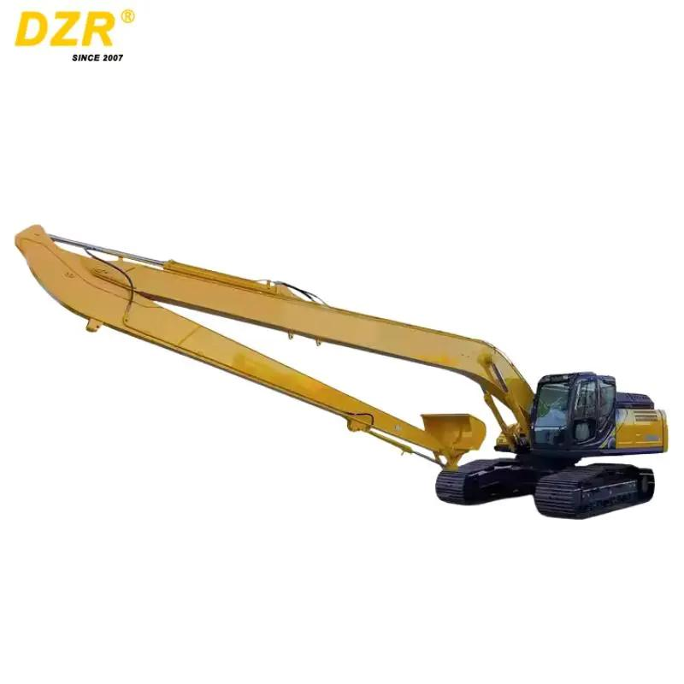




学习新知
生活中的连杆机构
汽车雨刮器
缝纫机的踏板
电机带动连杆机构，让雨刮臂做往复摆动，高效刮除雨水，是雨天行车安全的重要保障。
通过脚踩踏板（摇杆），利用连杆将往复的直线运动转化为轮子的圆周运动，驱动缝纫机工作。
折叠家具与门
机械传动的智慧
利用连杆的转动和伸缩特性，实现椅子、桌子或屏风的灵活折叠，不仅方便收纳，还节省空间。
连杆机构是机械设计的基础，能将旋转、摆动等运动形式自由转换，广泛应用于自动化生产与工程器械中。
看！挖掘机的机械臂就是
连杆机构最直观的应用案例～

Slide 10
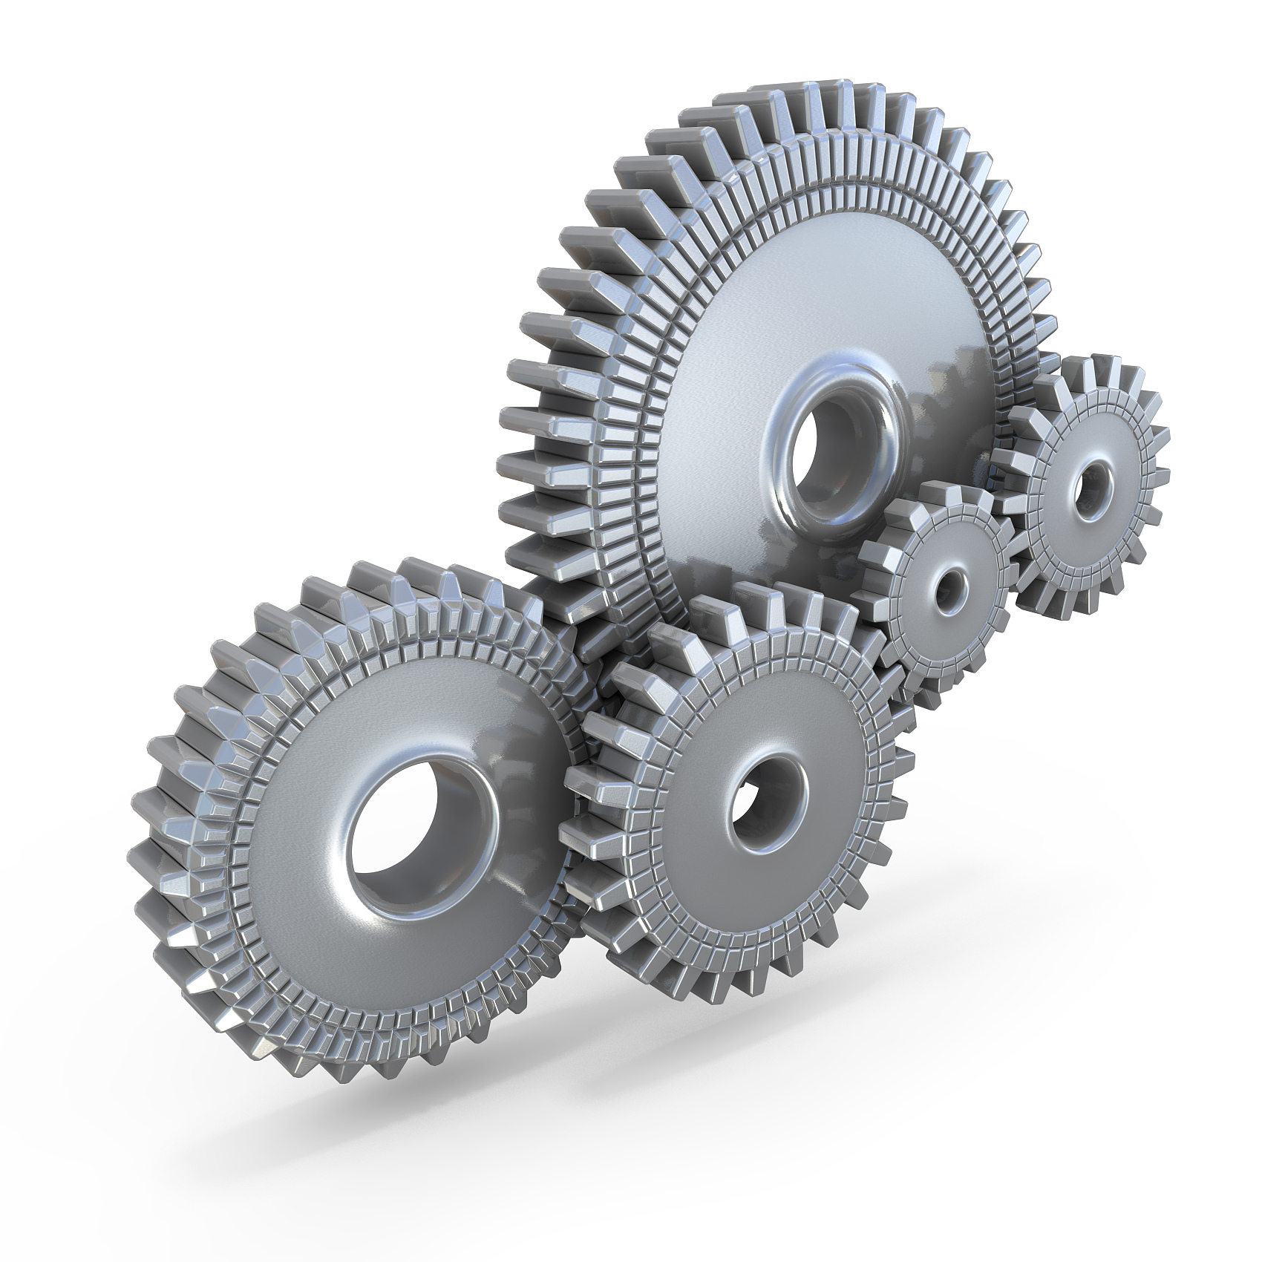

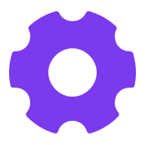
学习新知
揭秘机械魔法（二）：齿轮减速
01 为什么要给电机“降速”？
电机转得太快会让旋转木马“飞”起来，既危险又没法好好玩。我们需要让它慢下来，转得稳稳当当、慢慢悠悠的，这样才安全又有趣，还能让机械运转更平稳。
02 神奇的齿轮减速魔法
就像钟表里精密的齿轮组一样，
通过巧妙的大小配合，让动力传递既稳定又有力！
核心就是“小齿轮带动大齿轮”！就像骑自行车爬坡挂“低速挡”，小齿轮要转很多圈，大齿轮才慢悠悠转一圈。虽然速度变慢了，但力气却变大了，能轻松带动更重的东西。

Slide 11
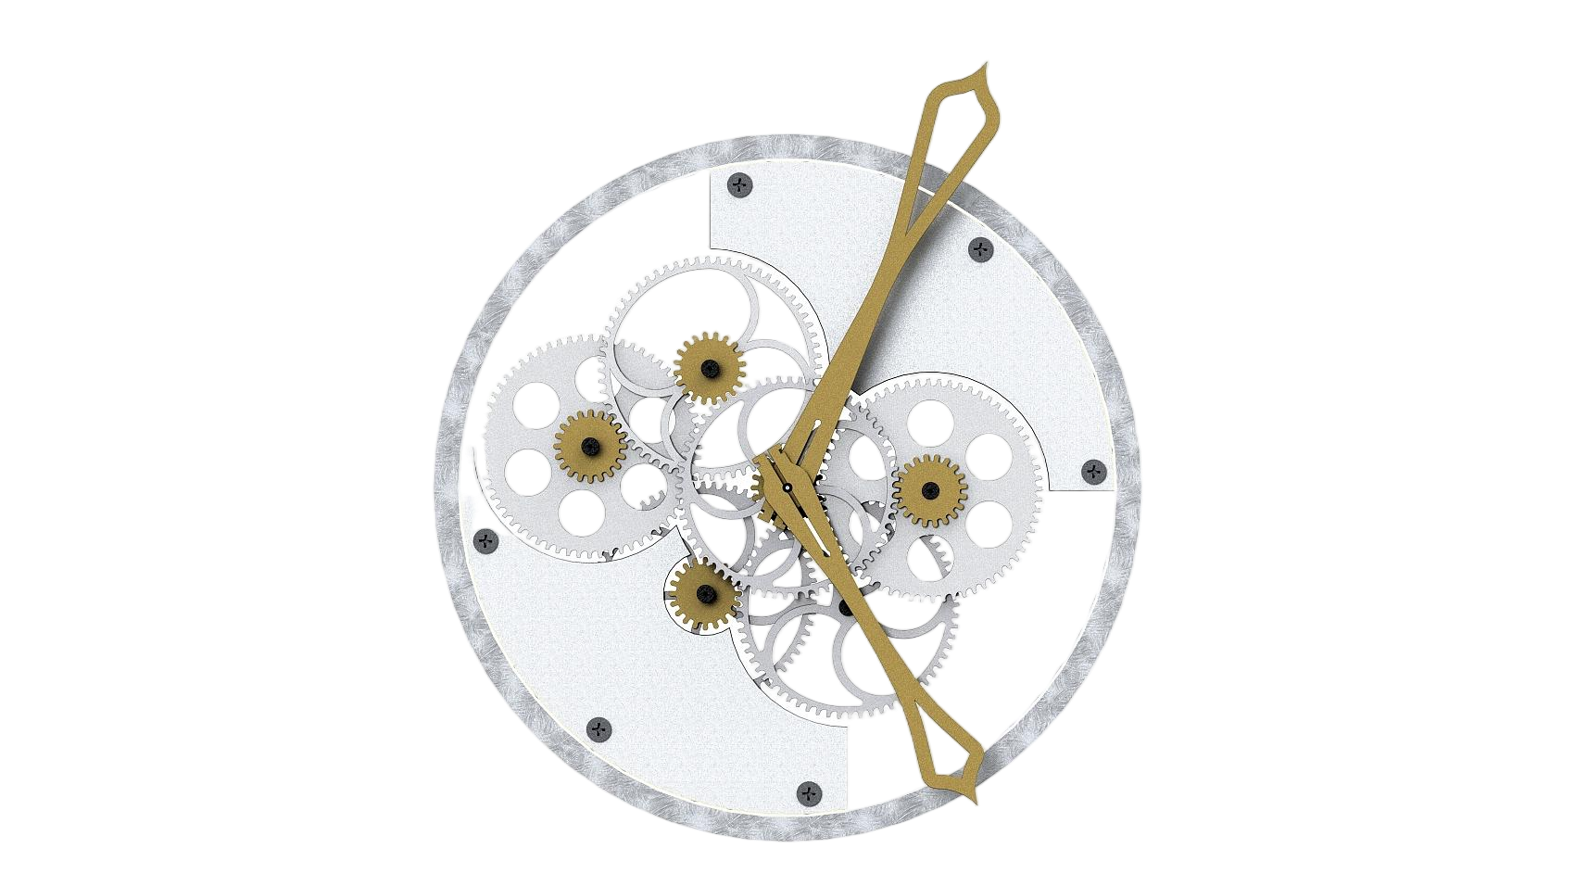
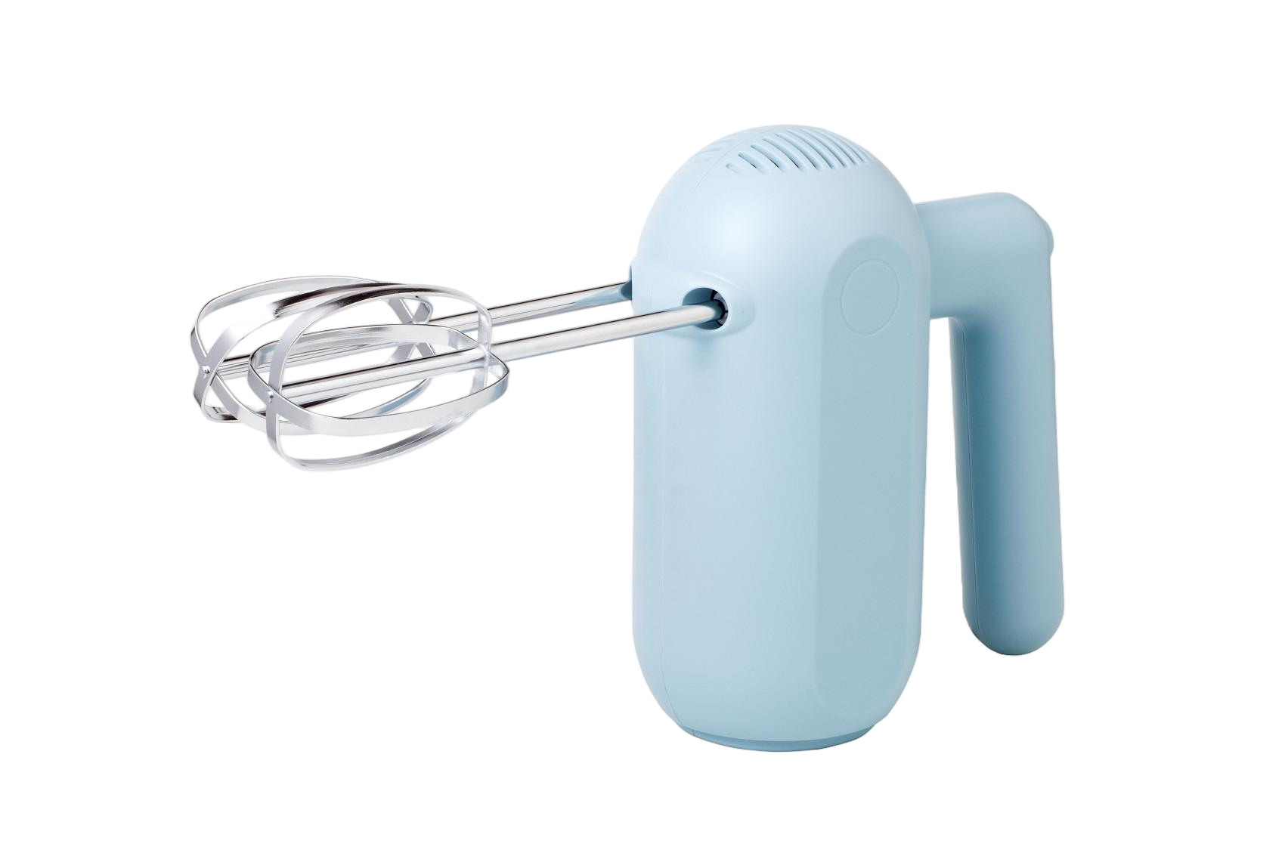

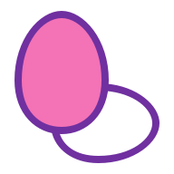
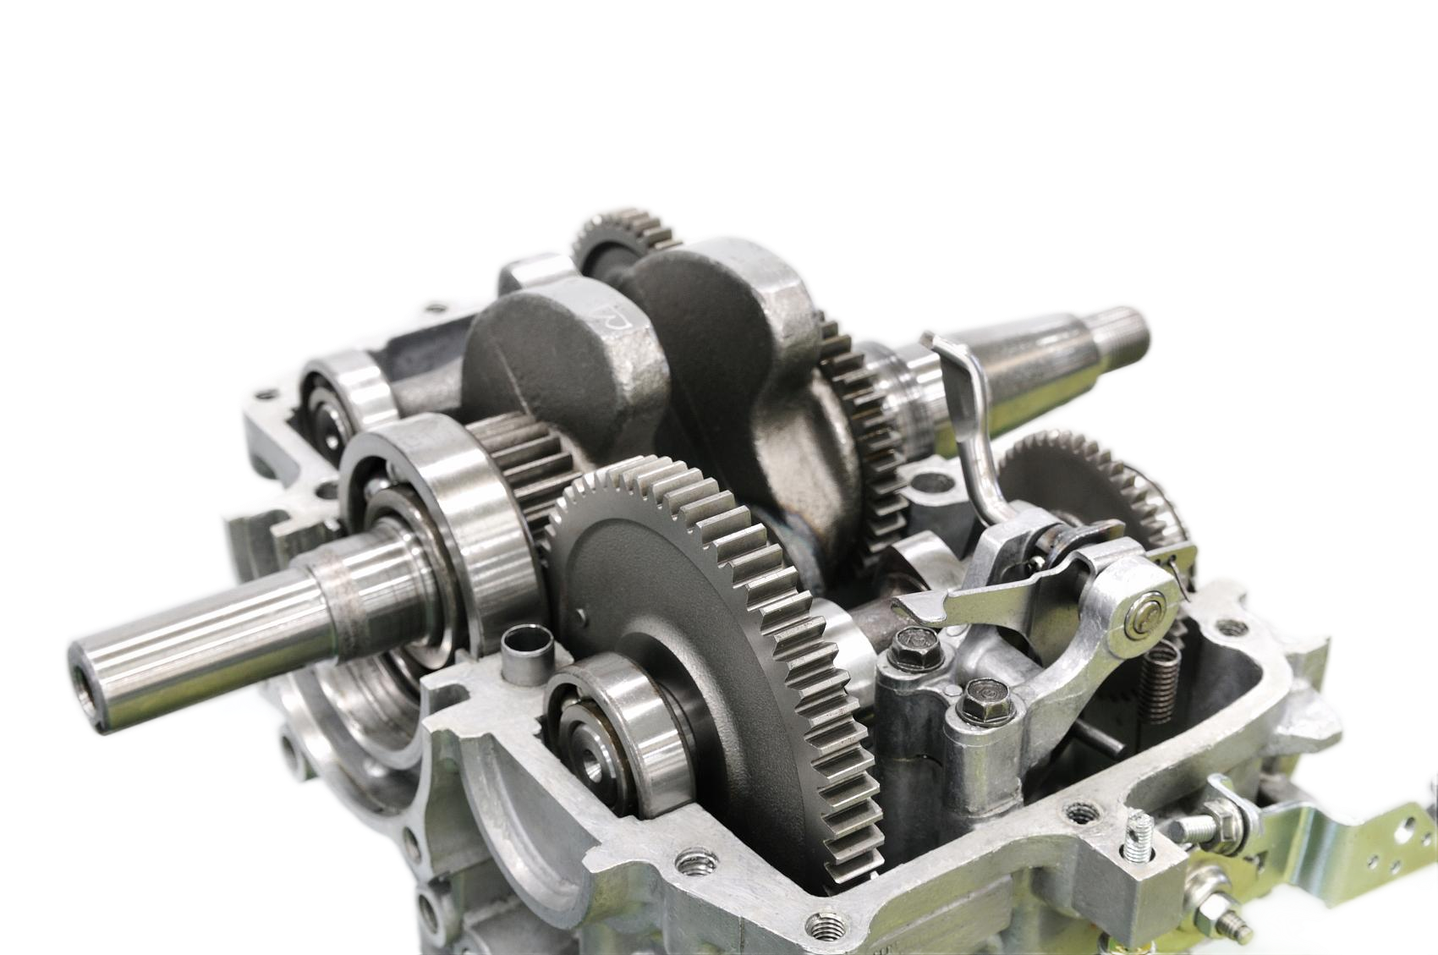


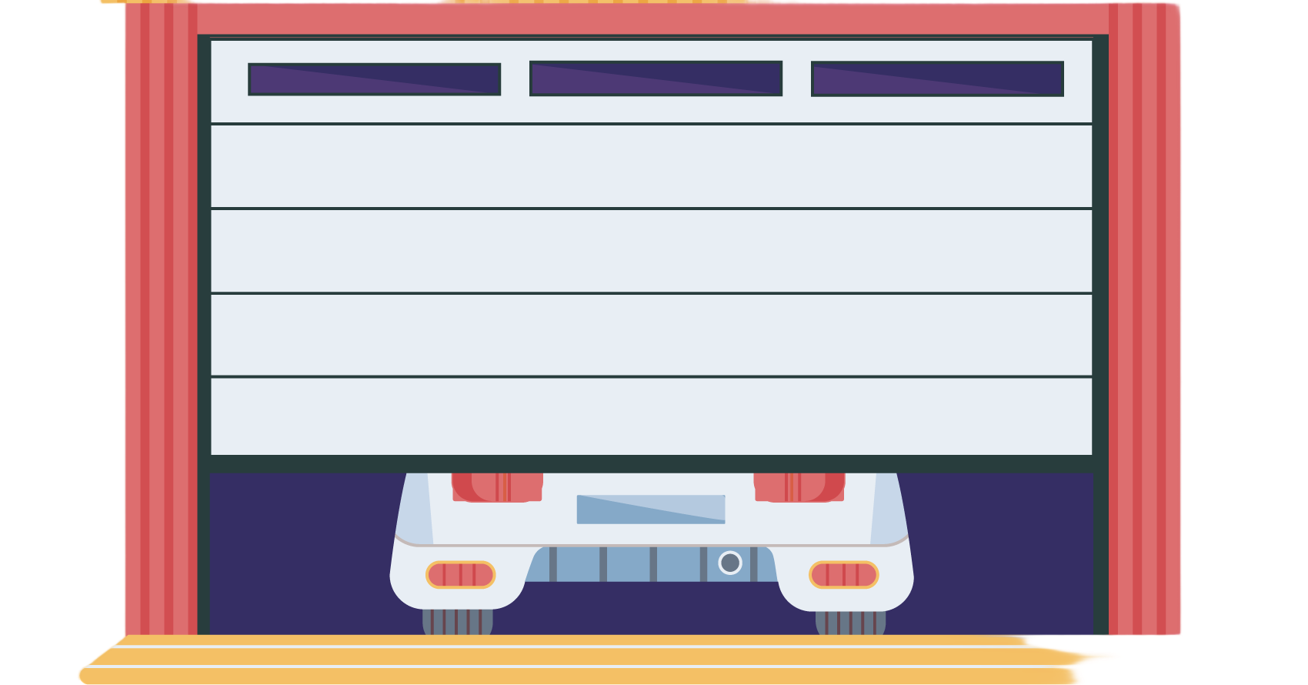

学习新知
生活中的齿轮减速
精密计时 · 钟表齿轮
省力搅拌 · 打蛋器原理
内部搭载一套极其精密的齿轮组，将发条释放的快速动力逐级减速，从而带动指针以恒定的速度慢慢转动，实现精准的时间计量。
摇动手柄带动小齿轮高速转动，通过内部啮合的大齿轮将转速降低、扭矩放大，从而让搅拌头以合适的速度和力量轻松搅打食材。
变速核心 · 汽车变速箱
强力驱动 · 电动卷闸门
这是齿轮减速最典型的应用，通过切换不同大小的齿轮组合来改变传动比，从而实现汽车的平稳起步、加速、减速以及倒车功能。
电机转速快但力量小，通过齿轮减速箱可以有效降低转速并大幅提升输出扭矩，从而产生足够的力量来轻松卷起厚重的金属闸门。

Slide 12


Slide 13
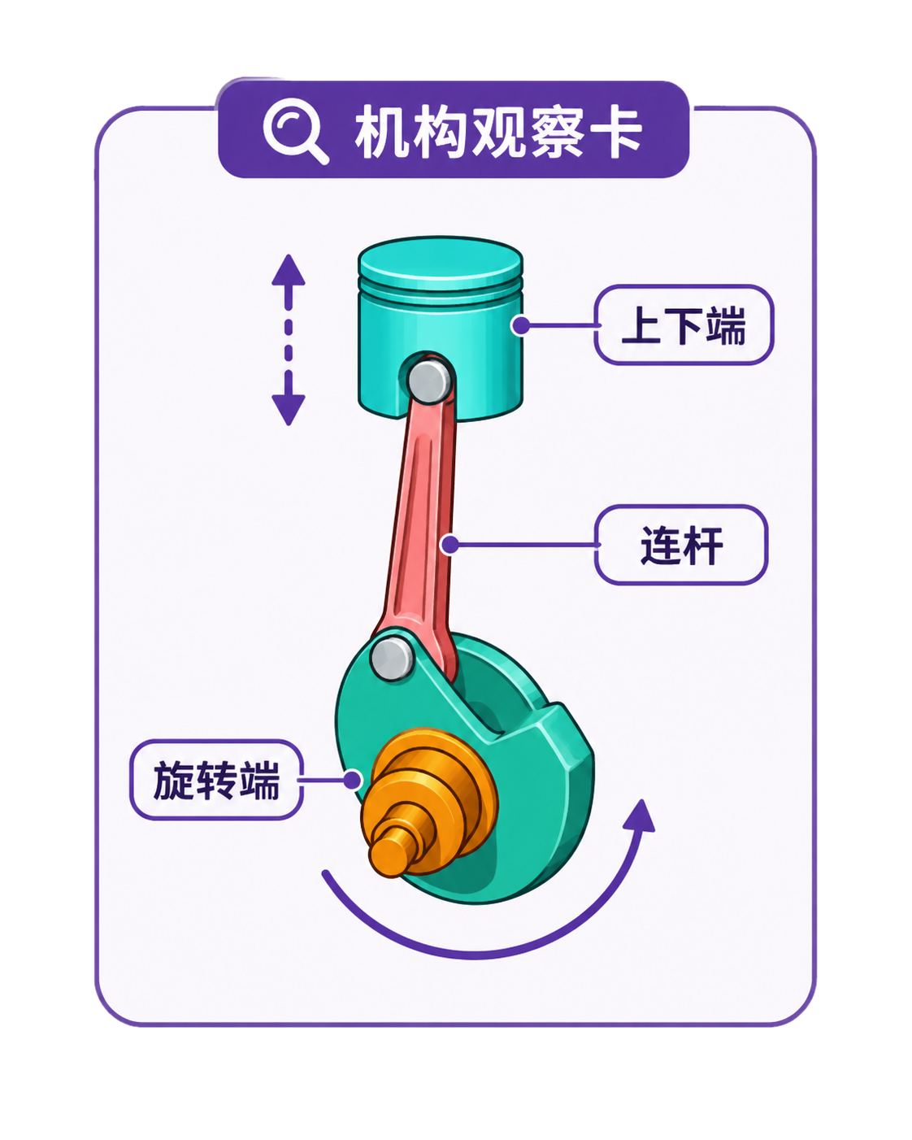
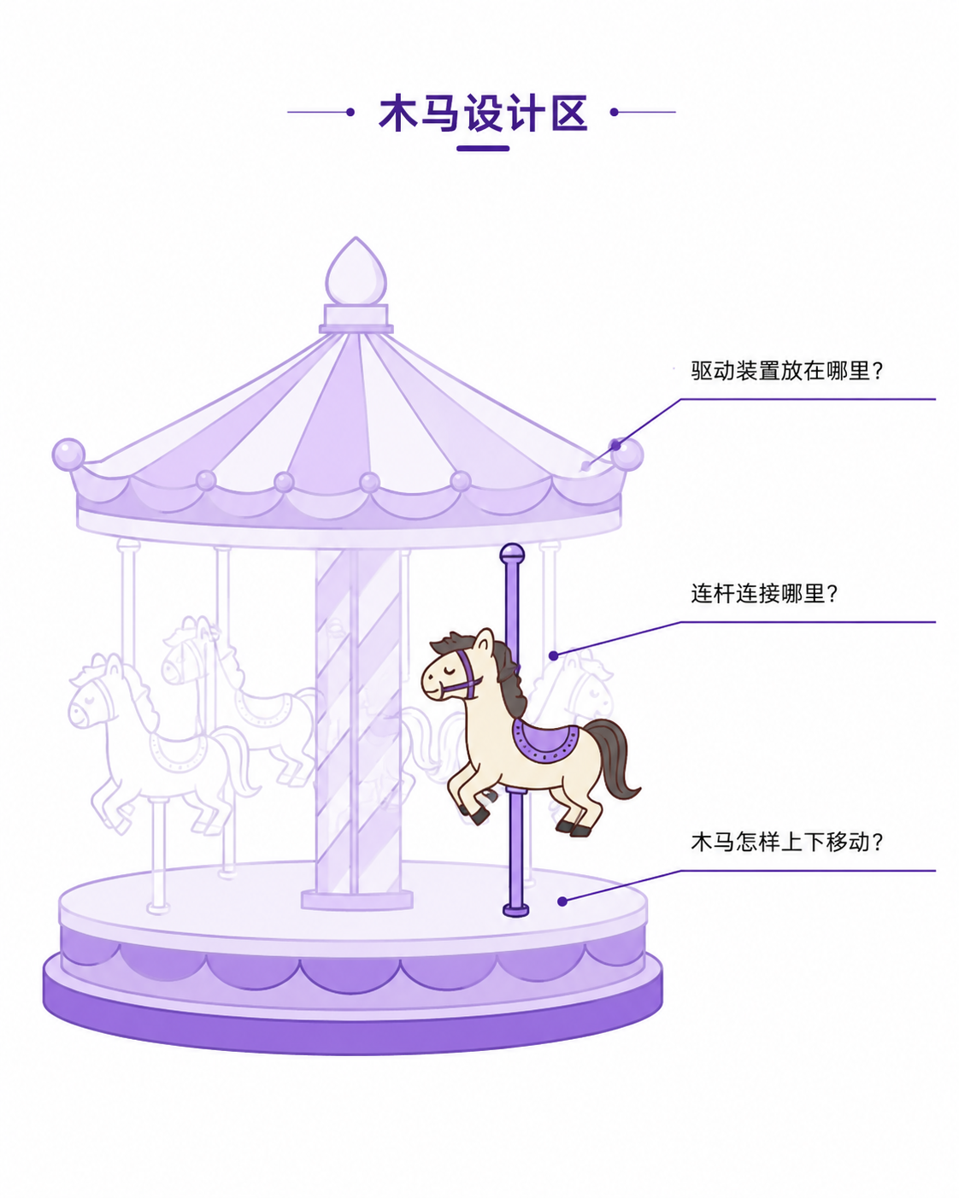
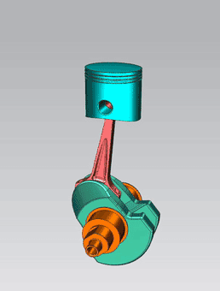
设计构思
根据左侧连杆机构动图，能否设计出木马结构呢？

Slide 14
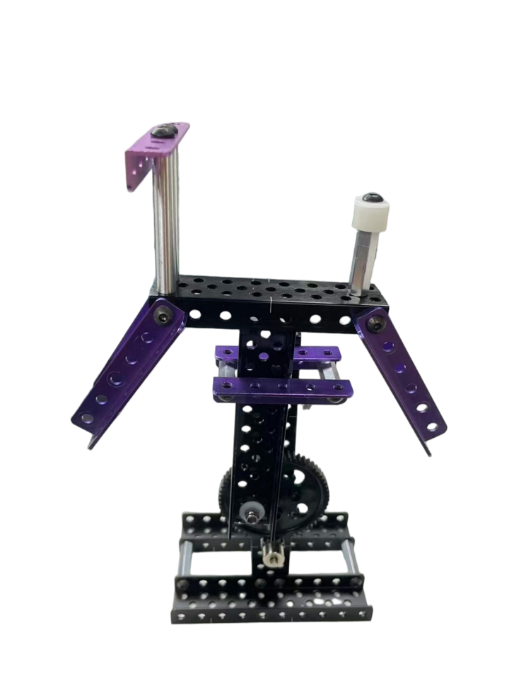
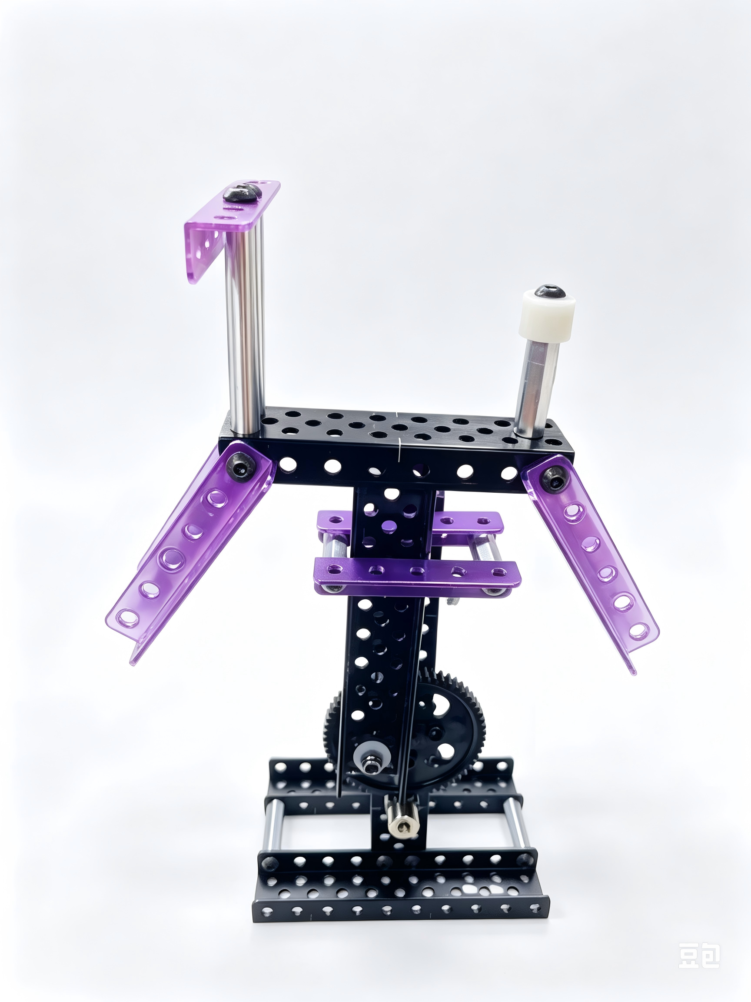

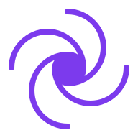

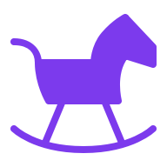

模型搭建
01 稳固的底座
02 减速结构
使用结构件与铝柱连接，增大与地面接触面积，从而提高稳定性。
马达通过齿轮减速结构输出动力，既能降低旋转木马运动速度，也能起到省力作用，使旋转木马运动更平稳。
03 可爱的木马
04 隐藏的连杆
旋转木马随着连杆机构动运而上下摆动，仿佛在云端上欢快地奔腾，童趣十足。
藏在木马下方的连杆机构是核心秘密，它巧妙地将旋转运动转化为上下起伏，完美模拟真实的骑乘体验。

Slide 15

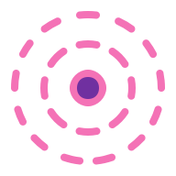
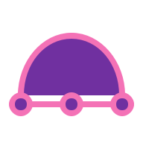

模型搭建
接下来，让我们按照清晰的步骤，一步步把散落的零件，变成承载着童心与创意的梦幻旋转木马吧！
01 动力核心：底座与齿轮
02 结构主体：支柱
组装中心承重支柱，为木马提供稳定的“舞台”。
搭建稳固的底座框架，安装精密的齿轮减速系统。这是整个装置的“心脏”，为旋转提供持续、稳定的动力输出，保障运转的平稳与安全。
03 运动核心：连杆与木马
04 梦幻收尾：装饰与完善
安装曲柄连杆机构，固定木马座椅。这一步是“灵魂”所在，它将圆周运动转化为木马的上下起伏，赋予旋转木马生动的动态美感。
安装顶部伞盖与装饰灯串，贴上可爱的主题贴纸。最后检查所有部件的稳固性，让冰冷的零件蜕变成充满童趣与梦幻色彩的艺术品。

Slide 16
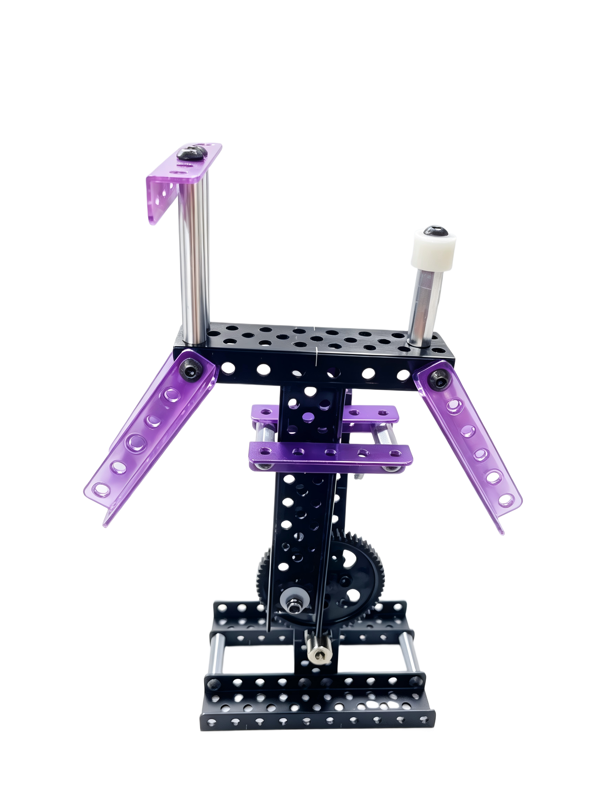
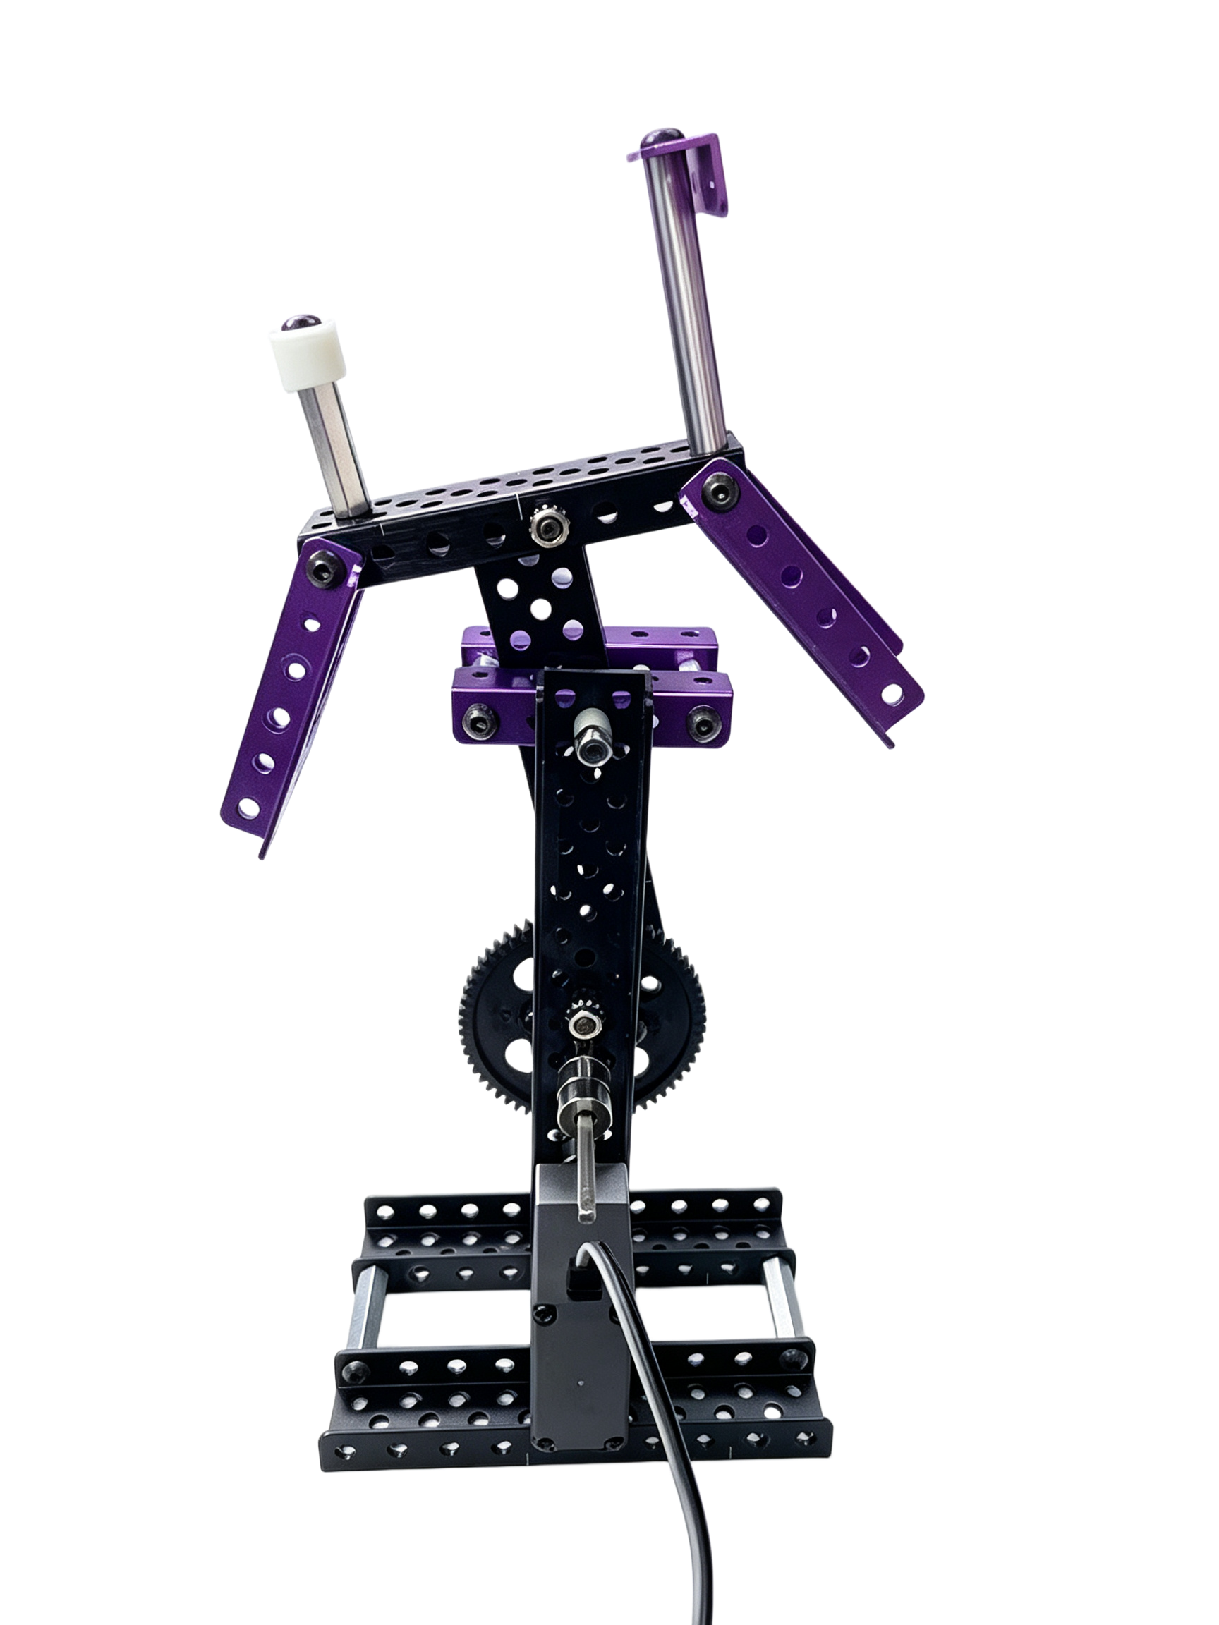
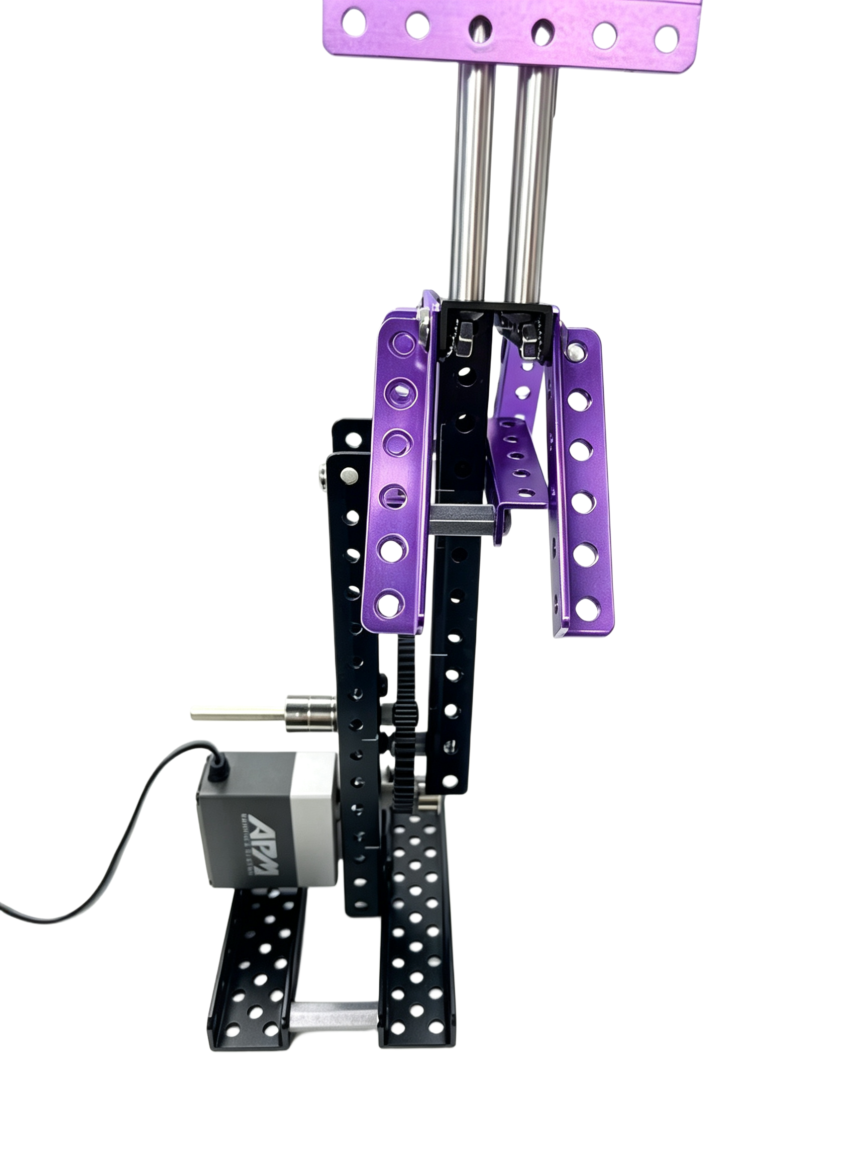
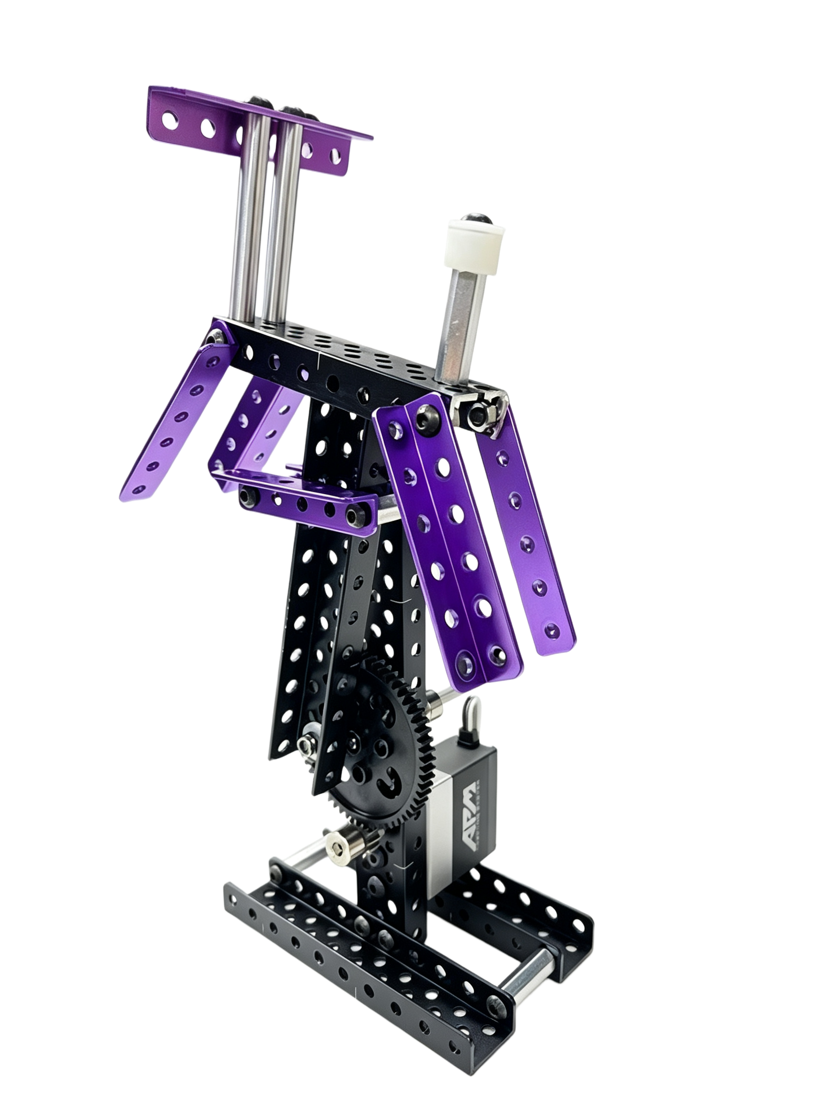
模型搭建

Slide 17



Slide 18





程序设计
赋予木马智慧——编程控制
✨ 编程核心目标
通过编程控制电机，让它以稳定低速持续旋转，从而带动整个旋转木马系统匀速运行，打造出梦幻、流畅且安全的转动效果。
01. 初始化电机连接
首先在程序中选择电机连接的端口号，完成硬件初始化。这是让电脑“认识”电机的第一步，确保后续指令能被准确接收。
02. 设置梦幻转速功率
将功率值设定在30-50之间。这个数值区间能让木马保持缓慢、优雅的旋转节奏，既保证动力足够，又不会因过快而失去浪漫感。
03. 发送启动旋转指令
编写“启动电机”的程序指令，就像按下播放键，让电机按照预设的功率开始运转，这是驱动木马旋转的核心动作指令。
04. 循环指令持续运行
添加“重复执行”的循环代码块，把启动指令包裹起来。这样电机就会不断收到运转信号，让木马实现周而复始的连续旋转。

Slide 19
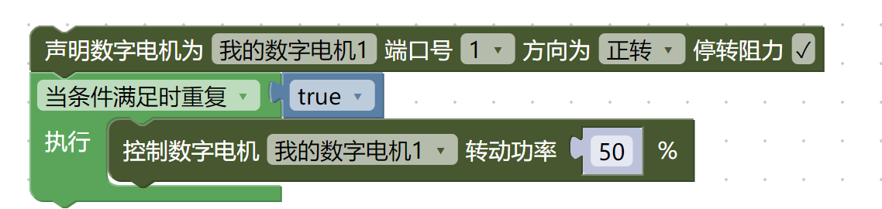
程序设计
完成

Slide 20

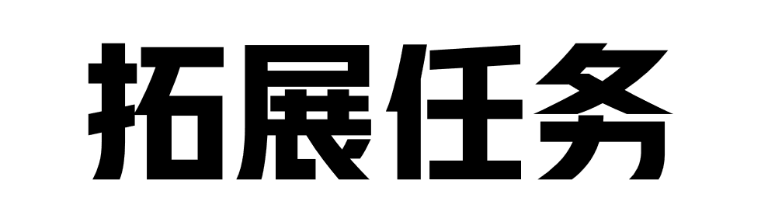

Slide 21
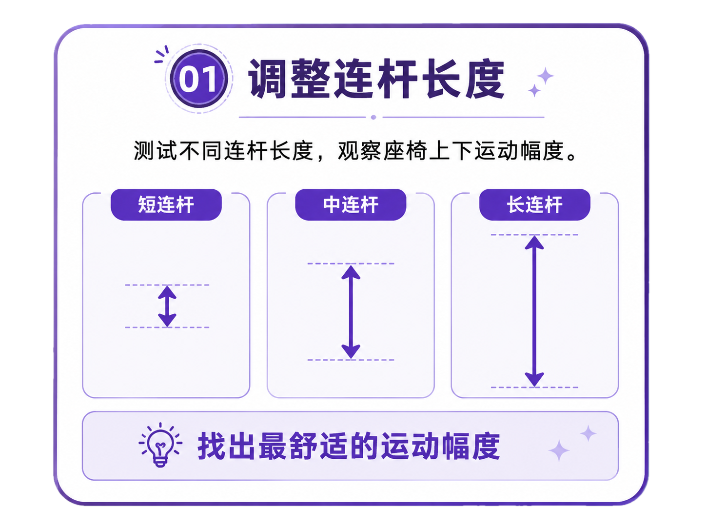
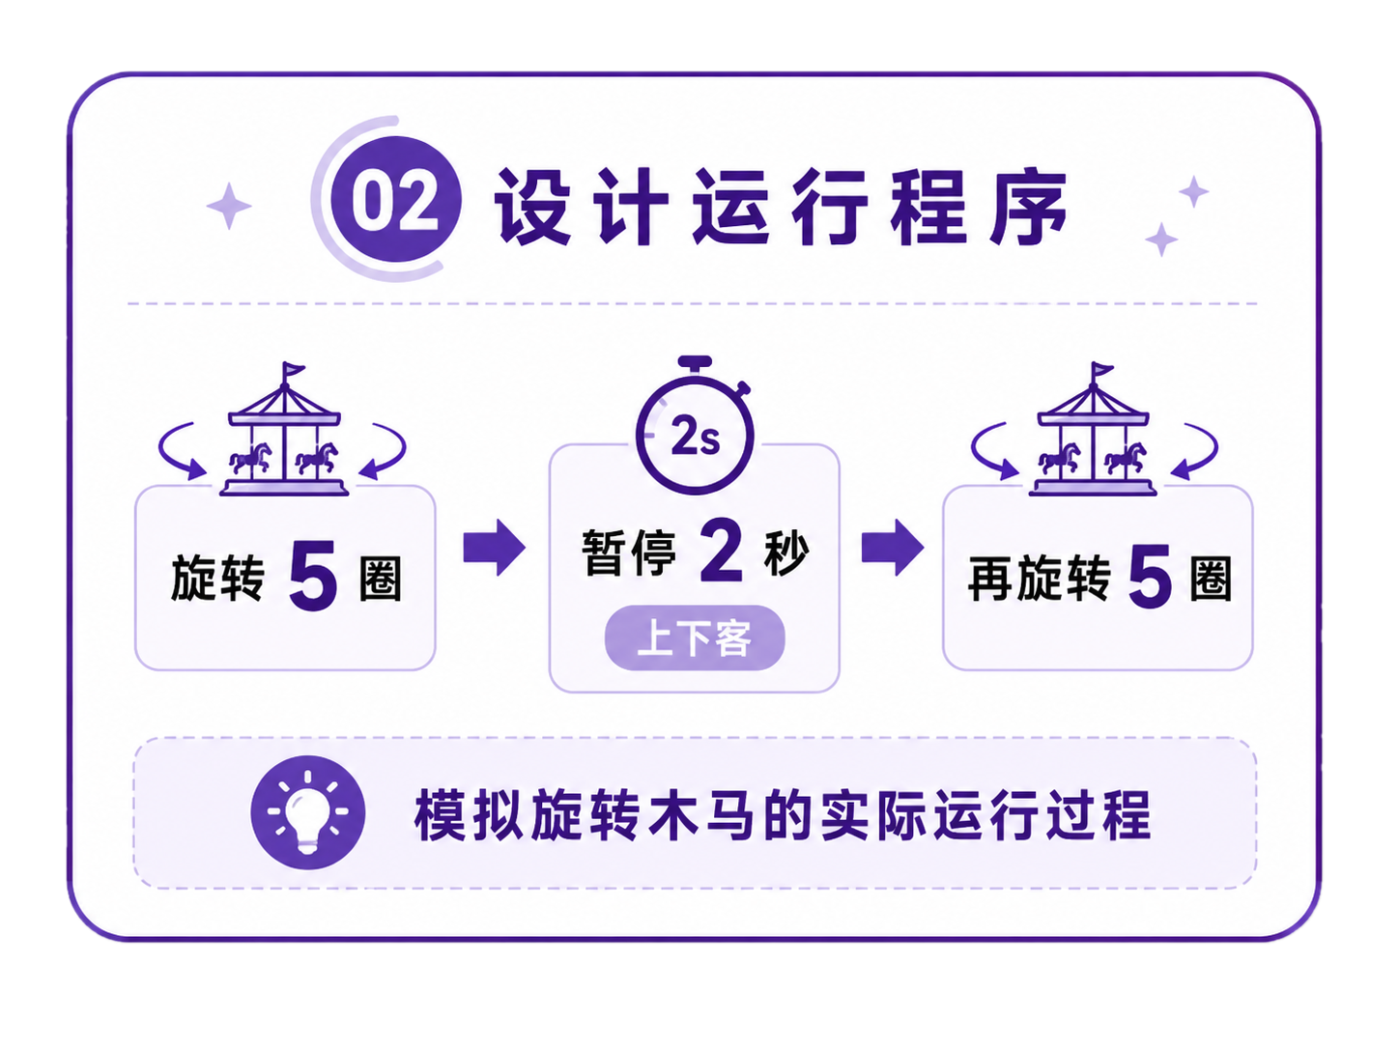
拓展任务

Slide 22



工程师的奇思妙想
我们的旋转木马已经很棒了，但还能更酷吗？当然可以！发挥你的工程想象力，来挑战这些有趣的升级难题吧～
01 智能反转挑战
02 梦幻灯光挑战
03 机械律动挑战
如何让旋转木马转一会儿，再自动反向转？试着给电机加上简易的控制电路，或者用编程实现方向的智能切换吧！
想让它在夜晚闪闪发光吗？尝试接入LED灯串，设计一个随旋转节奏闪烁，甚至能变换颜色的灯光系统吧！
如果想让木马上下起伏的幅度更大、更有趣，应该调整连杆机构的哪个部分呢？探索机械结构的奥秘吧！
💡 课后探索小任务：大胆动手尝试，结合编程、电路与机械知识，创造出属于你独一无二的「梦幻旋转木马」！无论是改变速度、增加音效还是设计独特造型，让你的创意在指尖绽放吧～

Slide 23


Slide 24

温故知新
今天，我们不仅成功搭建了“智能旋转木马”模型，还亲手解锁了藏在机械运转背后的两个神奇奥秘，让一堆静止的零件变成了会动的童话！
01. 神奇的连杆机构
02. 力量倍增的齿轮减速
这是旋转木马的“升降魔法”！我们学会了如何利用连杆，把持续的旋转运动，巧妙地转化为上下起伏的往复运动，让木马忽高忽低，充满韵律感。
这是旋转的“动力密码”！理解了用小齿轮带动大齿轮的奥秘，不仅能让旋转的速度变得平稳舒适，还能实现“减速增力”，让木马稳稳地转起来！

Slide 25



温故知新
成果展示：
今天我设计的作品是……，
它使用……结构（机械原理），使用了……编程模块，程序逻辑……

Slide 26
同学们再见！
APM Robotics Exploration
APM ROBOTICS SYSTEM
APM 系列课程体系 AI × Robotics × Engineering

